Slide 1
导入新课
美国黑人领袖W.E.B.杜波依斯在1918年曾预言：这场战争既是一个结局,也是一个开端……在他们所占据的地方，迟早将出现独立的中国、自治的印度、代议制的埃及、非洲人的、而不仅仅是供他人进行商业剥削的非洲。
——基尔生：《变化世界中美国的困境》
结局：旧的殖民帝国瓦解。
开端：民族民主意识觉醒、新兴民族国家产生。

Slide 2
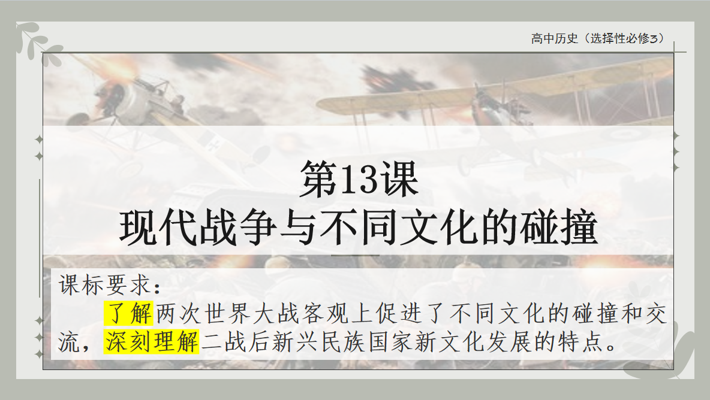

Slide 3
学习目标
1、能根据材料简述第一次世界大战后民族民主意识觉醒的概况，说明第
一次世界大战对殖民地、半殖民地产生的影响。
2、能根据材料简述第二次世界大战后民族民主革命的概况，在当时的时
空条件下概括二战后亚非拉民族民主革命的特点。
3、能根据材料概括二战后印度、新加坡、埃及等新兴民族国家的文化复
兴对现代化建设的影响。

Slide 4
目录
壹
第一次世界大战与民族民主意识的觉醒
贰
第二次世界大战与世界殖民体系的瓦解
叁
二战后新兴民族国家的文化发展

Slide 5
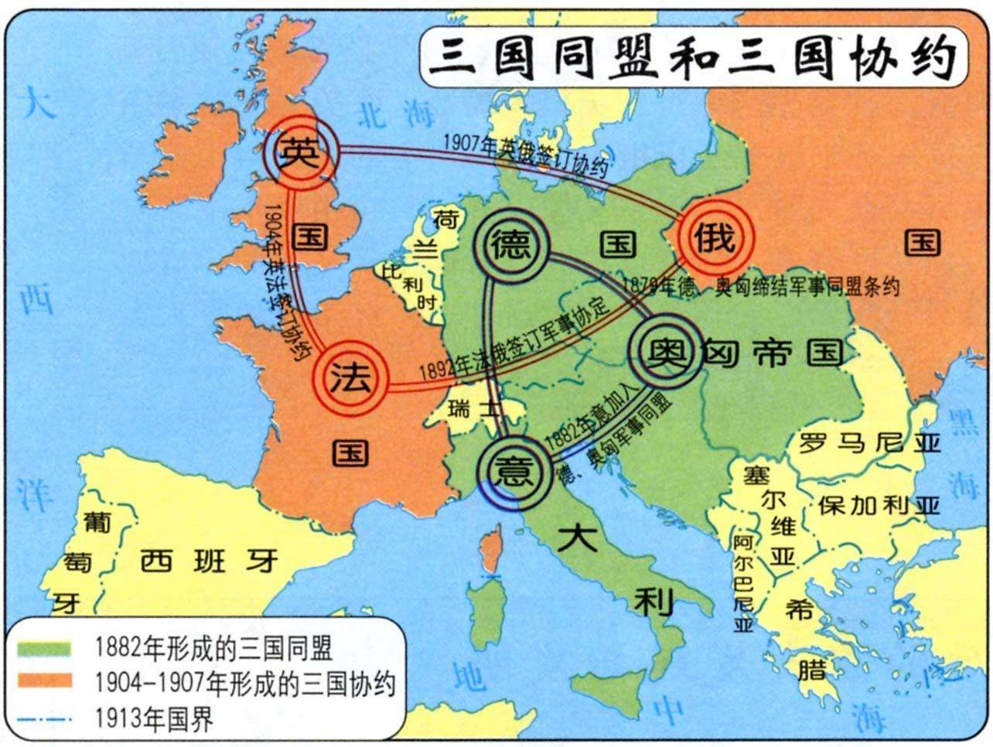
一、第一次世界大战与民族民主意识的觉醒
（一）第一次世界大战
1914—1918年
起止时间
爆发根因
导火线
作战双方
性质
主要战线
主要战役
结果
帝国主义国家政治经济发展不平衡引发对殖民地和世界霸权的争夺。
萨拉热窝事件
同盟国和协约国
帝国主义争夺世界霸权的非正义战争
西线、东线、南线
马恩河战役、凡尔登战役、索姆河战役、日德兰海战
以同盟国集团失败而告终

Slide 6
一、第一次世界大战与民族民主意识的觉醒
（二）民族民主意识的觉醒
概念辨析：
“民族运动”（民族主义革命）：是指殖民地、半殖民地人民反抗殖民侵略、殖民统治，争取民族解放、民族独立的运动。（对外反对帝国主义，实现民族解放）
“民主运动”（民主主义革命）：是指资产阶级领导的反对封建统治，建立资产阶级民主政治制度的斗争。（对内反对专制独裁，实现民主自由）
“民族民主运动”（民族民主革命）：是指殖民地、半殖民地被压迫人民反抗殖民主义、帝国主义和封建主义的统治，争取国家独立、民族解放政治民主的运动。

Slide 7
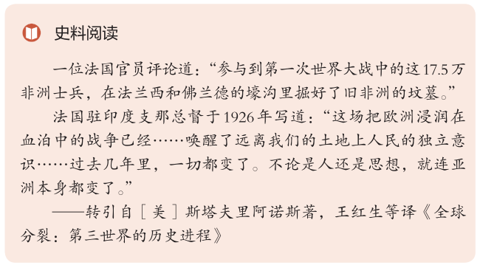
一、第一次世界大战与民族民主意识的觉醒
（二）民族民主意识的觉醒
1、民族民主意识觉醒的背景
（1）一战前，东欧和东南欧的被压迫民族，已经有不断高涨的民族独立愿望和行动。
（2）一战客观上将自由、民主与民族独立的思想进一步传播到欧洲和西亚、北非各地。

Slide 8
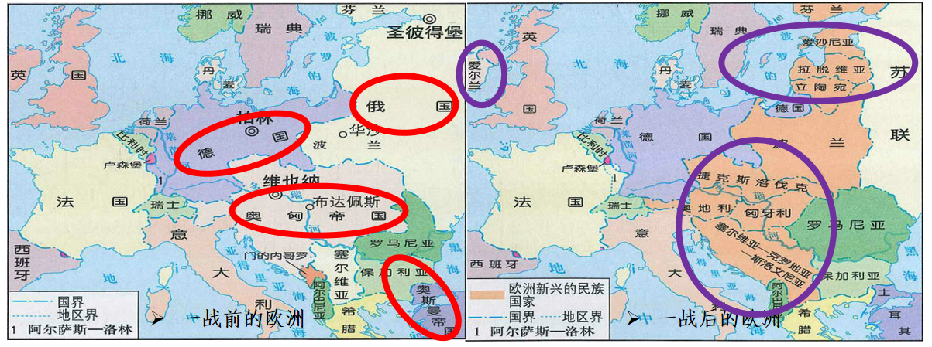
一、第一次世界大战与民族民主意识的觉醒
（二）民族民主意识的觉醒
1、民族民主意识觉醒的背景
（3）一战后期，俄罗斯帝国、奥匈帝国、德意志帝国、奥斯曼帝国纷纷解体，诞生了一系列民族独立国家，改变了欧洲、西亚和北非的政治版图；
摧毁了四大帝国：俄罗斯帝国、奥匈帝国、德意志帝国、奥斯曼帝国
欧洲出现新国家：波兰、爱沙尼亚、拉脱维亚、立陶宛、捷克斯洛伐克、
奥地利、匈牙利、塞维利亚-克罗地亚-斯洛文尼亚、爱尔兰等。
出现了世界上第一个社会主义国家苏联

Slide 9
一、第一次世界大战与民族民主意识的觉醒
（二）民族民主意识的觉醒
材料1：（一战后印度反英运动的）一个原因在于战争本身的影响——有关民族自决的种种口号的影响和海外服役对成千上万名带着新思想和新观念返回家园的士兵所起的扰乱性影响。
1、民族民主意识觉醒的背景
（4）在帮助宗主国作战并取得胜利的过程中，民族自决原则在殖民地传播开来，成为指导当地人民为 独立、民主而斗争的武器。
材料2：民族自决权就是政治上的独立权，即在政治上同压迫民族自由分离的权利 ……人类只有经过一切被压迫民族完全解放的过渡时期，才能达到各民族的必然融合。
——列宁：《社会主义革命和民族自决权》
民族自决原则是指处于外国奴役和殖民统治下的被压迫民族有自由决定自己命运、摆脱殖民统治、建立民族独立国家的权利。

Slide 10
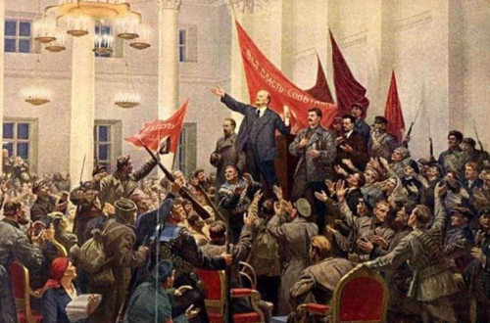
一、第一次世界大战与民族民主意识的觉醒
（二）民族民主意识的觉醒
1、民族民主意识觉醒的背景
材料1：如果某个民族被强制留在别国版图之内，如果违反这个民族的愿望，不给它以权利，使它能在兼并国军队或任何较强民族的军队完全撤走的条件下，不受丝毫强制地用自由投票的方式决定这个民族的国家形式问题，那么合并这个民族的行为就是兼并，即侵占或暴力行为。——《和平法令》1917.11.8
（5）俄国十月革命的鼓舞。
（6）第一次世界大战期间亚非拉国家民族资本主义的发展，民族资产阶级和无产阶级力量的增强。
材料2：战争期间，帝国主义宗主国忙于互相厮杀，暂时放松了对殖民地半殖民地的控制，他们的民族工业得以乘隙发展，成为反对帝国主义的重要政治力量和社会力量。
——《世界史·现代史编》
俄国十月革命

Slide 11
一、第一次世界大战与民族民主意识的觉醒
（二）民族民主意识的觉醒
1、民族民主意识觉醒的背景
（1）一战前，东欧和东南欧的被压迫民族，已经有不断高涨的民族独立愿望和行动。
（2）一战客观上将自由、民主与民族独立的思想进一步传播到欧洲和西亚、北非各地。
（3）一战后期，俄罗斯帝国、奥匈帝国、德意志帝国、奥斯曼帝国纷纷解体，诞生了一系列民族独立国家，改变了欧洲、西亚和北非的政治版图；
（4）在帮助宗主国作战并取得胜利的过程中，民族自决原则在殖民地传播开来，成为指导当地人民为 独立、民主而斗争的武器。
（5）俄国十月革命的鼓舞。
（6）第一次世界大战期间亚非拉国家民族资本主义的发展，民族资产阶级和无产阶级力量的增强。

Slide 12
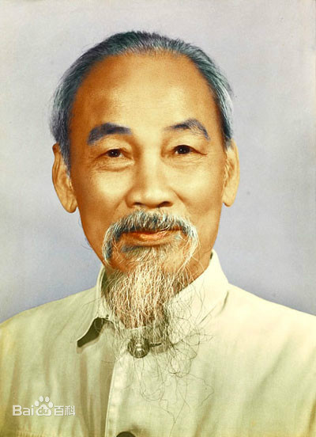
一、第一次世界大战与民族民主意识的觉醒
（二）民族民主意识的觉醒
2、民族民主意识觉醒的表现
（1）亚洲
印度支那
胡志明在法国参加共产党，转向了以民族解放斗争来争取国家独立。
中国
①巴黎和会上收回山东主权的外交努力失败，五四运动爆发。
②中国先进的知识分子猛醒，开始接受马克思列宁主义。
③中共成立并领导中国革命的进程

Slide 13



一、第一次世界大战与民族民主意识的觉醒
（二）民族民主意识的觉醒
2、民族民主意识觉醒的表现
（1）亚洲
印度
①甘地领导的非暴力不合作运动持续开展。
②尼赫鲁比甘地更加明确地提出了要求印度完全独立的政治目标。
贾瓦哈拉尔·尼赫鲁

Slide 14
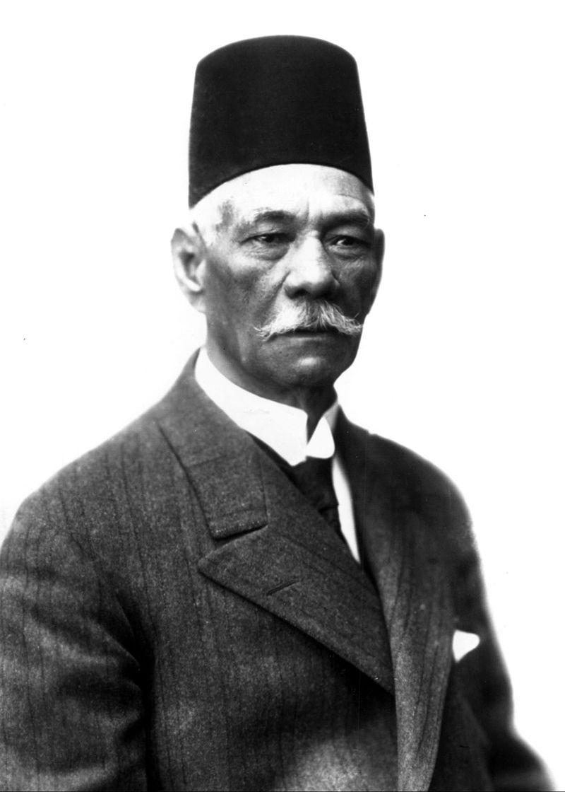
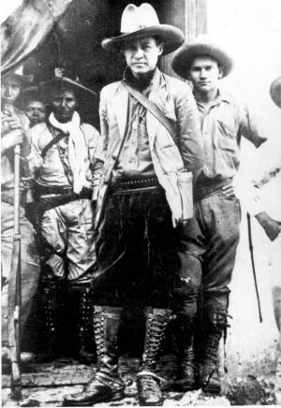

一、第一次世界大战与民族民主意识的觉醒
（二）民族民主意识的觉醒
2、民族民主意识觉醒的表现
（2）非洲、拉丁美洲：
扎格鲁尔
非洲的埃及，拉丁美洲的尼加拉瓜、墨西哥等地也出现了争取民族独立和推进民主的进步运动。
桑地诺
卡德纳斯
3、民族民主意识觉醒的影响
（1）形成20世纪第一次民族民主运动的高潮；
（2）欧洲所代表的殖民主义势力不断遭到冲击，世界殖民体系开始解体。

Slide 15
一、第一次世界大战与民族民主意识的觉醒
（二）民族民主意识的觉醒
链接：纲要下第16课亚非拉民族民主运动的高涨
非洲 | 埃及 华夫脱运动
 | 埃塞俄比亚 抗意战争
拉丁 美洲 | 尼加拉瓜 桑地诺抗美斗争
 | 墨西哥 卡德纳斯改革
扎格鲁尔为首的华夫脱党，迫使英国有条件的承认埃及为独立主权国家，
1922年3月，宣布为独立的君主立宪制国家，1923年颁布第一部宪法。
进行护宪运动，要求英国放弃特权，但未获完全成功。
抗击意大利侵略的局部反法西斯斗争，在盟军的帮助下，1941年恢复了国家独立
1926年,桑地诺带领游击队以玻利瓦尔为“精神之父”、“把美国侵略者赶出国土”为目标,高举“自由或死亡”的红黑双色战旗，与美国扶植的反动独裁政权展开武装斗争，迫使美军于1933年撤出尼加拉瓜。
①对内推行土地改革，发展教育，限制教会，遏制军人势力；
②对外捍卫国家主权和本国资源，将石油行业收归国有，
引领墨西哥走上现代化之路。

Slide 16
二、第二次世界大战与世界殖民体系的瓦解
（一）瓦解原因
经过 20 世纪上半叶的严重危机和两次世界大战的消耗，原来作为资本主义中心区域的西欧创伤累累，实力大为削弱，在原有基础上已不可能继续主导世界体系，也无力继续维持庞大的海外殖民帝国。
——王斯德主编《世界通史》
①20世纪的两次世界大战削弱了帝国主义的势力，给殖民主义以致命打击，殖民主义的急剧衰落；
②亚非拉地区经济的发展，民族民主意识的广泛传播，民族主义政党的出现，掀起第二次民主革命浪潮。
从主观因素上看，二次大战作为一场席卷全球的世界性反法西斯战争，最广泛地动员了…各殖民地的人民，在反法西斯侵略的斗争中，极大地增强了殖民地人民的民族主义意识，这种觉醒了的民族主义在打败法西斯后自然地转化为争取民族独立的思想武器。
③二战中反法西斯同盟确立了尊重各国主权和民族自决原则与废除殖民主义的正义性；支持殖民地半殖民地国家的独立要求。
④联合国等国际组织的推动；
以及各国人民的反抗斗争。
⑤第三世界国家的联合
（泛非会议；亚非会议；不结盟运动等）；
第二次世界大战是对殖民主义的致命打击。二战期间，反法西斯联盟通过一系列声明，宣言等，支持殖民地半殖民地的独立要求。1945年6月通过的《联合国宪章》强调“不分种族、性别、语言或宗教，增进并激励对于全体人类之人权及基本自由之尊重。”
二战后，英帝国很快解体，法国也不得不承认印度支那、阿尔及利亚等法属殖民地独立。1955年万隆亚非会议隆重举行，通过《关于促进世界和平和合作的宣言》，引申和发展了和平共处五项原则，提出了各国和平相处友好合作的十项原则。
——摘编自吴于廑、齐世荣主编《世界史•现代史编下》
战后社会主义阵营有力地牵制了帝国主义势力，为殖民地、半殖民地人民的独立斗争提供了有利的国际环境。中国革命的胜利大大加强了社会主义力量，直接为其他被压迫民族树立了榜样。 ——《选择性必修三教师用书》
⑥以苏联为首的社会主义力量的壮大，鼓舞并有力地支持了殖民地人民的民族解放斗争。
⑦二战改变了世界格局，形成了雅尔塔体系。
雅尔塔体系重新绘制了战后欧亚的政治地图，特别是重新划定德、日、意法西斯国家的疆界及其被占领地区的归属和边界。包括将“日本所窃取于中国之领土，例如满洲、台湾、澎湖群岛等归还中国”。——摘自徐蓝《第二次世界大战研究的新进展》

Slide 17
二、第二次世界大战与世界殖民体系的瓦解
（一）瓦解原因
这三则史料共同反映了什么历史信息?
尊重各民族自由选择其所赖以生存的政府形式的权利。各民族中的主权和自治权有横遭剥夺者，两国俱欲设法予以恢复。
——1941年8月英美两国首脑签订的《大西洋宪章》
致力于全人类的和平、安全、自由和普遍的福利，要按照民主的原则解决获得解放的各国人民的迫切的政治与经济问题。
——1945年2月美英苏三国首脑在雅尔塔会议上通过的《关于被解放的欧洲的宣言》
为发展国际间以尊重人民平等权利及自决原则为根据之友好关系，并采取其他适当办法，以增强普遍和平。
促成国际合作，以解决国际间属于经济、社会、文化及人类福利性质之国际问题，且不分种族、性别、语言或宗教，增进并激励对于全体人类之人权及基本自由之尊重。
——1945年6月通过的《联合国宪章》
三则史料共同反映了第二次世界大战期间,国际社会将尊重各国主权和民族自决作为国际政治基本原则的态度和决心，这是国际政治理念的重大发展,成为二战后殖民地、半殖民地人民争取民族独立的理论武器。

Slide 18
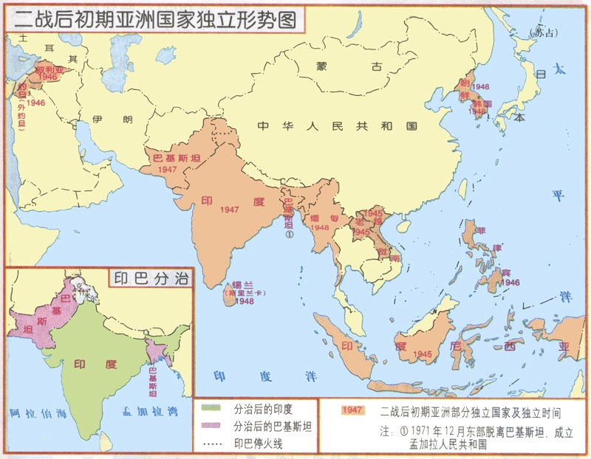
二、第二次世界大战与世界殖民体系的瓦解
（二）瓦解表现
1.亚洲
①日本战败，朝鲜获得独立，中国收复了台湾。
②1947年印巴分治；
1950年印度成立共和国；
1956年巴基斯坦伊斯兰共和国成立
③印度尼西亚（1949年）等也纷纷独立。
叙利亚
1946
朝鲜
韩国
约旦1946
巴基斯坦
1947
老挝1945
柬埔寨1953
印度
1947
雅尔塔体系重新绘制了战后欧亚的政治地图，特别是重新划定德、日、意法西斯国家的疆界及其被占领地区的归属和边界。包括将“日本所窃取于中国之领土，例如满洲、台湾、澎湖群岛等归还中国”。
——摘自徐蓝《第二次世界大战研究的新进展》
缅甸 1948
菲律宾1946
锡兰 1948
新加坡1965
印度尼西亚 1949
马来亚 1957

Slide 19
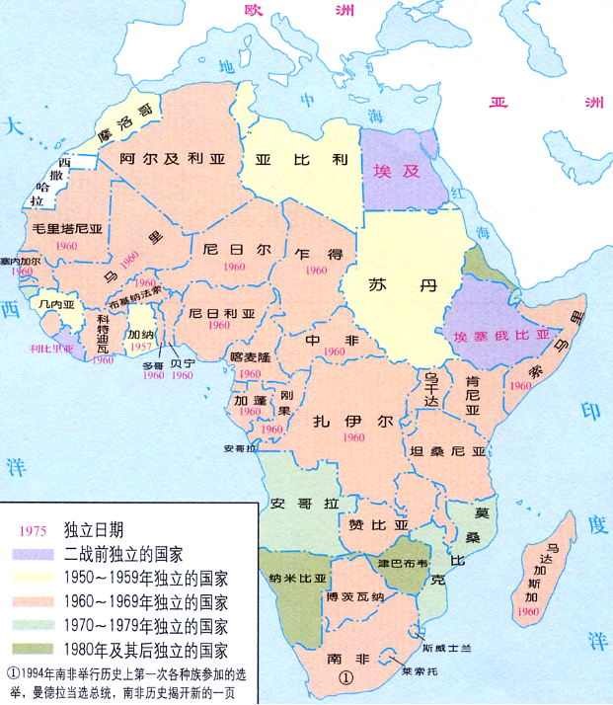
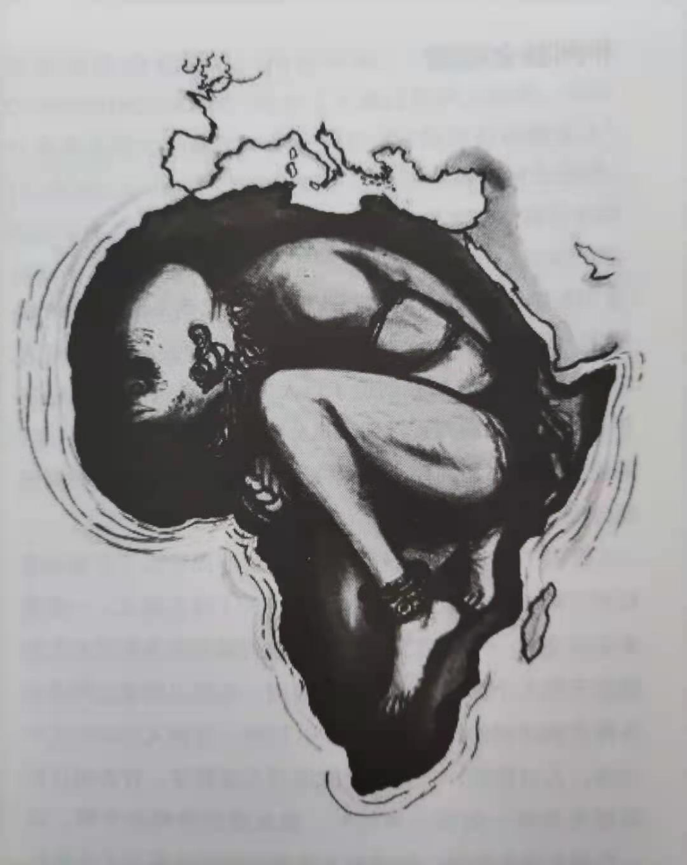
二、第二次世界大战与世界殖民体系的瓦解
（二）瓦解表现
2.非洲
1962年3月18日,由阿尔及利亚共和国临时政府和法国政府代表在法国埃维昂城签订《埃维昂协议》,法国承认阿尔及利亚民族独立和拥有全面主权,法国从阿尔及利亚撤军,但阿尔及利亚承认法国有开采撒哈拉石油和使用米尔斯克比尔军事基地等权力。
①1953年，埃及成立共和国，1956年收回苏伊士运河主权，英军撤离运河区；
②1962年，法国总统戴高乐签署《埃维昂协议》，承认阿尔及利亚独立；
③1960年，有17个非洲国家独立，被称为“非洲年”。1990年，纳米比亚独立标志殖民体系最终瓦解。
《被缚的非洲人弯曲的蜷缩在非洲
地图中，准备挣脱他的锁链》
英罗纳德﹒塞尔 日期：1959年

Slide 20
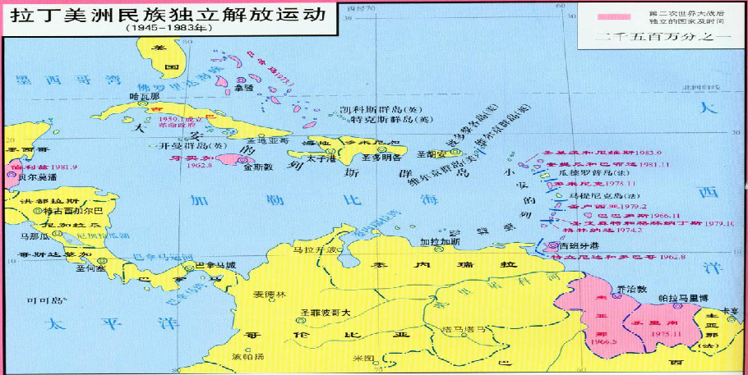
二、第二次世界大战与世界殖民体系的瓦解
（二）瓦解表现
3.拉美：
①1959年，以卡斯特罗为首的古巴革命力量推翻美国扶植的傀儡政权，1961年成立社会主义国家；
②1999年，巴拿马人民从美手中收回巴拿马运河区的全部主权。
巴拿马运河，位于中美洲国家巴拿马，横穿巴拿马地峡，连接太平洋和大西洋，是重要的航运要道，被誉为世界七大工程奇迹之一的“世界桥梁”。巴拿马运河由美国建造完成，自1914年开始通航至1979年间一直由美国独自掌控。
1959年巴拿马爆发两次大规模的示威活动，要求收回运河区主权。巴拿马人民不断开展斗争，终于在1999年12月31日从美国手中收回了巴拿马运河区的全部主权。

Slide 21
二、第二次世界大战与世界殖民体系的瓦解
（三）成果：
（五）意义：
1945-1991年，全世界有90多个国家获得独立，构建了几个世纪之久的殖民体系，最终土崩瓦解，退出了历史舞台。
①促使殖民体系瓦解：亚非拉民族独立运动的胜利，改了世界政治面貌，标志着19世纪末20世纪初形成的世界殖民体系的瓦解；
②有利于建立新的世界政治秩序：为第三世界的形成创造条件，推动国际格局向多极化趋势发展。
③有利于第三世界的崛起：第三世界开始作为一支不容忽视的新兴政治力量登上国际舞台，从而扭转和改变了世界力量的对比，对整个世界历史的发展方向和进程都产生了不可低估的影响。
④有利于世界民主与和平进程。
（四）特点：
①具有前所未有的规模和空前的广泛性，取得前所未有的胜利。
②建立了社会主义和民族主义两类国家体系。
③大多数国家通过和平斗争方式取得了独立。
据统计，截至1990年，联合国159个成员国中，有近100个是在第二次世界大战后宣布独立的。
——徐蓝《世界近现代史1500-2007》

Slide 22


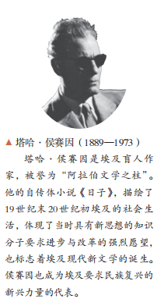
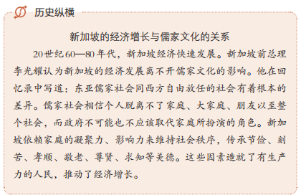
三、第二次世界大战后新兴民族国家的文化发展
1、背景：
①二战后出现一系列新兴民族国家；②现代化的推进；③受西方殖民主义历史因素影响；④新兴民族国家的文化复兴。
文明古国新生
（印度）
东西文化融汇∣韩国
文明古国新生
（埃及）
东西文化融汇
——新加坡

Slide 23
三、第二次世界大战后新兴民族国家的文化发展
2、表现与特点
 | 国家 | 本土文化 | 外来文化 | 文化特点
文明 古国 新生 | 印度
 | 埃及
东西 文化 融汇 | 新加坡、 韩国
①吸收借鉴外来文化。
②重视民族文化复兴。
①官方语言有印地语；
②崇尚甘地思想，尊重宗教信仰多样性；
③种姓因素等
①政治体制学习英国；
②主要官方语言有英语；
③自由主义、民族主义……
呈现出多样化特征
③在传统与现代碰撞中创新发展。
①伊斯兰教为官方宗教；
②阿拉伯语为官方语言；
③古埃及留下的建筑和艺术
①少数人信仰基督教等其他宗教；
②英语、法语被广泛运用
具有非洲特点的阿拉伯文化，并带有欧洲和西亚等地的文化元素
发扬儒家文化精华：
宽容和谐、重视教育、
社会为先、吃苦耐劳、
勤俭节约、敬老尊贤等
吸收西方文化的精华：
科学技术、管理知识、
竞争意识、高效作风等
努力创造一种现代东方文化

Slide 24

问题探究
怎样理解新兴民族国家的文化复兴？
塔哈·侯赛因是埃及盲人作家，
被誉为“阿拉伯文学之柱”他的
自传体小说《日子》，描绘了19
世纪末20世纪初埃及的社会生活，
体现了当时具有新思想的知识分
子要求进步与改革的强烈愿望，也标志着埃及现代新文学的诞生。侯赛因也成为埃及要求民族复兴的新兴力量的代表。
①民族文化复兴一定是在国家独立之后（国家独立是文化复兴的前提），处于殖民地、半殖民地状态的国家是无法实现真正的文化复兴；
②新兴民族国家主动发展自己的文化，使之复兴，这是国家主权的表现。
③受到历史因素的影响，新兴民族国家的文化复兴往往呈现出本土文化与西方文化相结合的特征；
④复兴民族文化，是推动国家发展振兴的重要动力。
塔哈·侯赛因
当前，世界已进入全球化时期，随着各方面交流的密切，文化之间既会出现融合，也会产生冲突。在这种情况下，我们所要做的是避免文化之间的冲突，促进文化之间的融合与和平共处，使文化成为造福人类的精神食粮，而不是导致战争的罪魁祸首。
——《从文化角度看现代战争的根源》
战争在客观上促进了文化的碰撞与交锋，促进了民族主义观念的产生发展，但极端的民族主义文化观念很可能又会引发冲突。
摒弃极端民族主义，打造人类命运共同体！
亨廷顿：“文明冲突是对世界和平的最大威胁，以文明为基础的国际秩序是防止世界战争最可靠的保障。”
——《文明的冲突与世界秩序的重建》

Slide 25

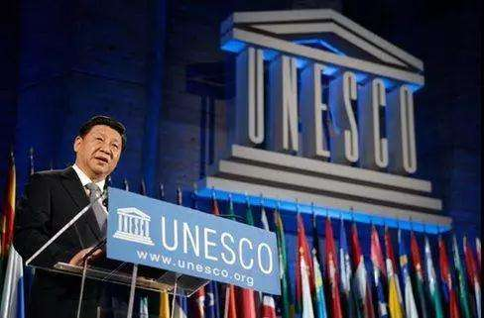
结束语
让我们穿透战争的烟云，
探寻世界文化交锋的启迪……
文明交流互鉴，是推动人类文明进步和世界和平发展的重要动力。
不同文明之间的互学互鉴，是要取长补短，而非崇洋媚外，对自己的长处视而不见；是要求同存异，而非消弭认同，在文化的交流碰撞中失去自我。

Slide 26
本课小结
前提
自由、民主与民族独立思想、民族自决原则的传播
现代战争与不同文化的碰撞和交流
一战后
表现
欧洲、西亚和北非诞生了一系列民族独立国家
亚非拉美出现了争取民族独立和解放的斗争
世界殖民体系开始解体
民族独立
殖民主义衰落、亚非拉地区经济的发展和民族民主意识更为广泛的传播
原因
二战后
朝鲜独立，中国收回台湾英帝国迅速解体
阿尔及利亚独立
表现
世界殖民体系
最终土崩瓦解
印度：现代文化呈现多样化特征
二战后新兴民族国家的文化发展
新加坡、韩国：儒家文化与西方文化相结合
埃及：具有非洲特点的阿拉伯文化，
并带有欧洲和西亚等地的文化因素

